Slide 1

Práctica – Aplicación de Delivery Innovadora
Presentado por: Unicdevs
Conformado por: Juan sebastian molina
humberto nicolas fajardo
johan sebastian cundumi

Slide 2


Descripcion
Nombre Propuesto: FoodLink+
FoodLink+
FoodLink+ es una aplicación de delivery de comida que conecta a usuarios, restaurantes y repartidores. Su innovación radica en sugerir platos según preferencias alimenticias, historial de pedidos y estado de ánimo del usuario, además de incluir un modo ecológico que prioriza restaurantes sostenibles y entregas en transporte no contaminante.

Slide 3

Requisitos funcionales
1
El usuario podrá registrarse e iniciar sesión con correo
2
El usuario podrá buscar restaurantes por ubicación, tipo de comida y precio.
3
El sistema mostrará menús con fotos, precios y descripciones.ntium doloremque laudantium,
4
El usuario podrá agregar productos al carrito y realizar el pago.
5
El sistema enviará el pedido al restaurante en tiempo real.
6
El repartidor recibirá la solicitud y podrá aceptarla
7
El usuario podrá rastrear el pedido en mapa en tiempo real.
8
El sistema permitirá calificar restaurante y repartidor.

Slide 4
Requisitos NO funcionales
1
La app debe cargar el menú de un restaurante.
2
La plataforma debe estar disponible 99% del tiempo.
3
La información personal se almacenará en forma cifrada.
4
El sistema debe ser escalable para manejar más de 10,000 usuarios simultáneos.
5
La interfaz debe ser intuitiva y responsiva (móvil y web).

Slide 5

Historias de Usuario
HU1: Como usuario, quiero registrarme fácilmente para empezar a pedir comida.
HU2: Como usuario, quiero buscar restaurantes por categoría para encontrar mi comida favorita.
HU3: Como usuario, quiero ver el estado de mi pedido para saber cuándo llegará.
HU4: Como restaurante, quiero recibir los pedidos automáticamente para procesarlos rápido.
HU5: Como repartidor, quiero recibir alertas de nuevos pedidos para decidir si aceptarlos.
HU6: Como usuario, quiero recibir sugerencias personalizadas de comida para descubrir nuevos platos.

Slide 6

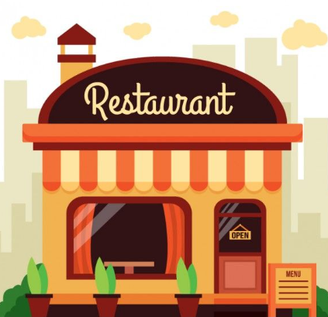
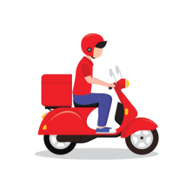

Actores o Tipos de Usuario
Cliente
Restaurante
Repartidor
Administrador

Slide 7
Sistemas externos Involucrados
-Pasarela de pagos (PayU, Stripe, PayPal).
-API de geolocalización (Google Maps).
-Servicio de mensajería push (Firebase Cloud Messaging).
-Módulo de IA de recomendaciones.
-Plataforma de autenticación (OAuth Google)

Slide 8


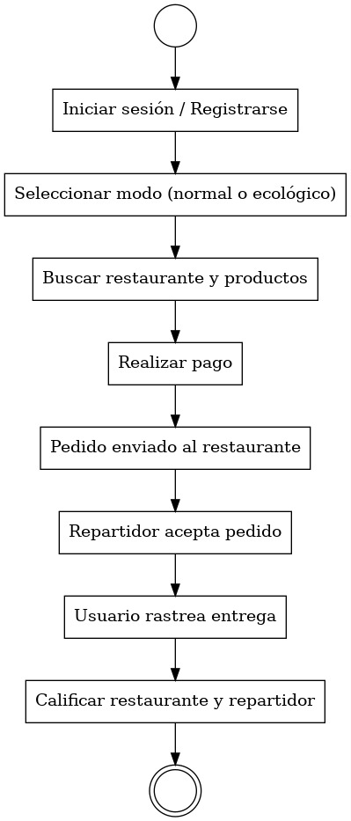
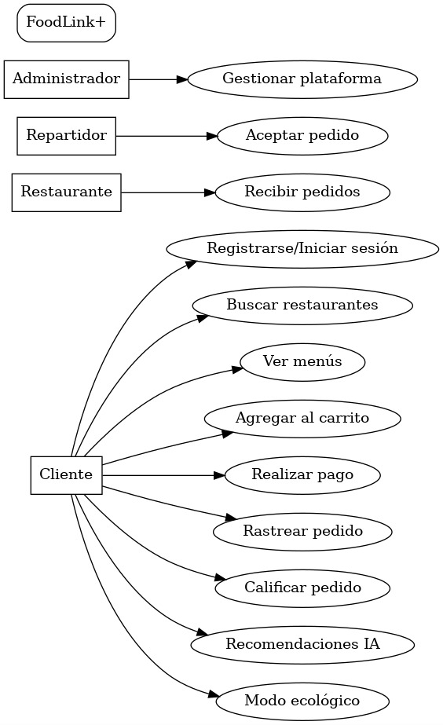


Diagramas UML

















Slide 9
Flujo de Uso
1
Usuario abre la app e inicia sesión.
2
Selecciona modo normal o ecológico.
3
Busca restaurante y selecciona productos.
4
Realiza pago
5
Pedido se envía al restaurante.
6
Repartidor acepta y recoge el pedido..
7
Usuario rastrea entrega en mapa
8
Usuario recibe comida y califica.

Slide 10

Factor Innovador
Modo ecológico: Filtro de restaurantes sostenibles y entregas con transporte no contaminante.
1
Sistema de puntos verdes: Los usuarios ganan puntos por pedidos eco y los canjean por descuentos.
2

Slide 11

Gracias
Reporter:

